Slide 1
Несъедобные грибы — грибы,
которые не употребляют в пищу по ряду причин – из-за их горького, острого или неприятного вкуса, неприятного запаха, жёсткости, величины (слишком маленькие).
Ингода их употребление может
вызвать отравление.

Slide 2
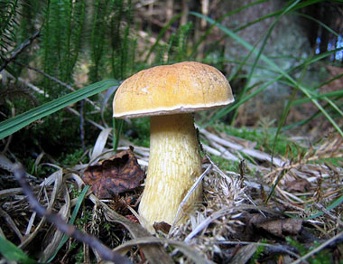
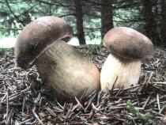
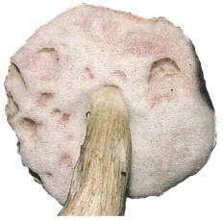
Желчный гриб
Несъедобен из-за весьма горького вкуса и несколько ядовит. Растет в июле - сентябре на песчаной почве в хвойных лесах, иногда на гнилых, обросших мхом пнях и на основании стволов деревьев. Имеет внешнее сходство с белым грибом и березовиком, особенно
в молодом возрасте. Но его легко можно отличить от этих съедобных грибов по темному сетчатому рисунку на ножке, грязновато-розоватому трубчатому слою, горькой и слегка розовеющей мякоти.

Slide 3
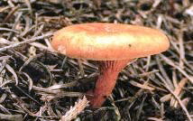
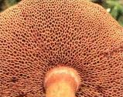
Перечный гриб
Несъедобен из-за острого
перечного, жгучего вкуса
мякоти. Встречается
обычно в хвойных
лесах. Имеет некоторое
сходство со съедобными
маслятами, зеленым
моховиком и козляком.
Распознать его можно по
желтовато-красному
трубчатому слою и едкой
горечи мякоти. Перечный
гриб не съедобен, но и не
ядовит.

Slide 4
Ядовитые грибы — грибы, употребление которых в пищу может вызвать отравление или даже смерть.
Готовятся к грибному сезону не только грибники, но и врачи, т. к. сбор грибов – занятие, таящее в себе определенный риск.
Грибы очень опасны.
Нельзя собирать незнакомые грибы, некоторые из них очень ядовиты.
Ими можно отравиться и даже умереть.

Slide 5
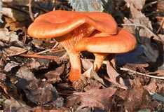
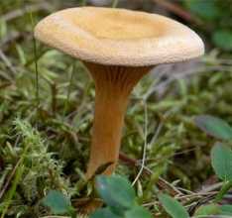
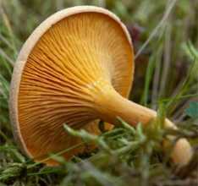
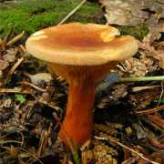
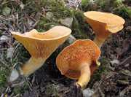
Ложная лисичка
Из-за содержания в ней ядовитых токсинов её правильно считать ядовитой. Мякоть ложной лисички весьма твердая, деревянистая и по своим вкусовым и пищевым качествам не представляет требуемой от гриба ценности. Ложная лисичка лишь по форме имеет сходство со съедобной лисичкой, но по окраске их нельзя спутать. Окраска шляпки у ложной лисички красновато-оранжевая или оранжево-желтая. Пластинки ярко-красные или оранжевые.

Slide 6
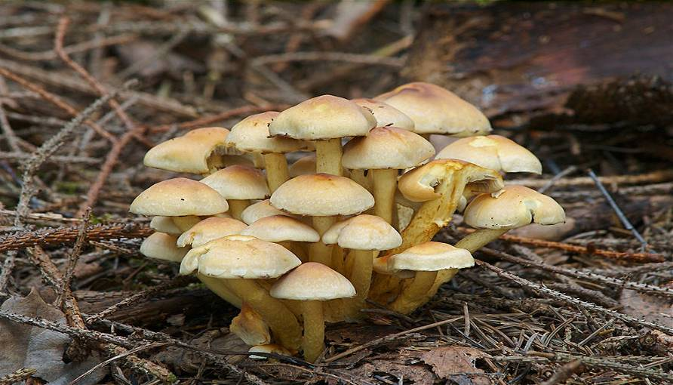
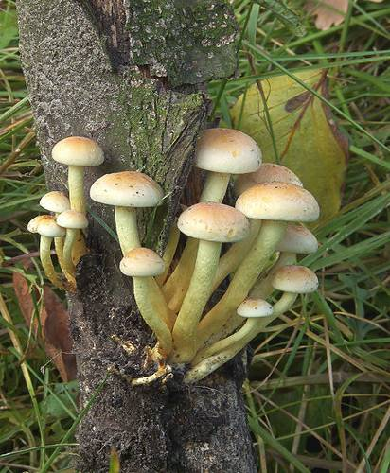
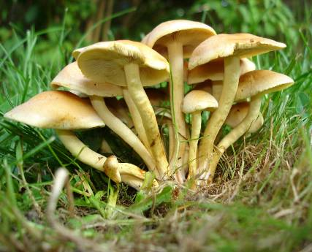
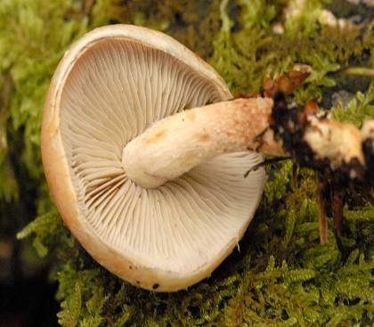
Ложный опёнок серно-жёлтый
Ложный опёнок,
ложноопёнок —
название нескольких
видов ядовитых или
несъедобных грибов,
внешне похожих на
съедобные опята.
Ложные опята легко
отличаются по
отсутствию у них
кольца на ножке.

Slide 7
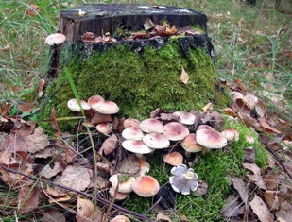
Ложный опёнок серно-жёлтый
Несъедобны из-за горького вкуса, неприятного запаха, иногда случаются и отравления..У ложноопенка серно-желтого шляпка зеленовато-желтая или серно-желтая, в центре красноватая или красно-буроватая. Пластинки серно-желтые, потом оливковые, у старых буро-зеленоватые или оливково-желтые. Мякоть серно-желтая, тонкая, горькая, с неприятным запахом. Пластинки приросшие, серно-желтые, потом зеленовато-оливковые.

Slide 8
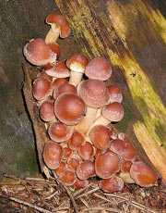
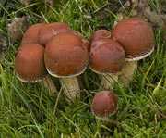
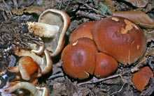
Ложный опёнок
кирпично-красный
У ложного кирпично-красного опенка шляпка кирпично-красная, к краю желтая. Пластинки сначала желтоватые, затем дымчатые, с фиолетово-коричневым оттенком, и наконец черно-лиловые. Мякоть у молодых грибков белая, у старых желтоватая.

Slide 9
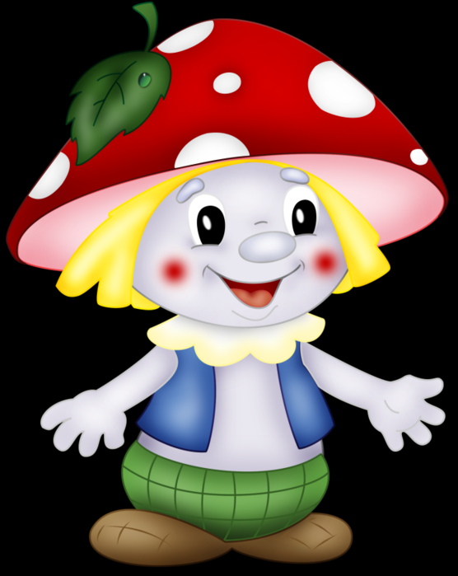
Поганки
Посреди лесной полянки
Притаились хулиганки,
Притаились хулиганки —
Две противные Поганки.
В белых юбках, шляпах белых,
Каждая белее мела.
Слишком уж они бледны,
Да и в пищу не годны.
Ведь в Поганках, говорят,
Самый сильный в мире яд
Для людей и для зверей.
Мимо них пройдем скорей!
(автор - Кнушевицкая
Наталия Аркадьевна).

Slide 10
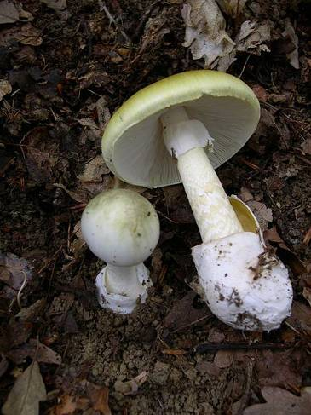
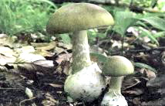
Бледная поганка
Гриб, по мировой
статистике вызывающий
наибольшее число
смертельных
отравлений.
Плодовое тело
полностью покрытое
плёнкой. Шляпка 5-15 см,
оливковая, зеленоватая
или сероватая с белыми
пластинками.

Slide 11
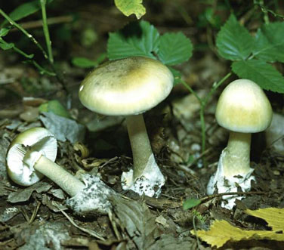
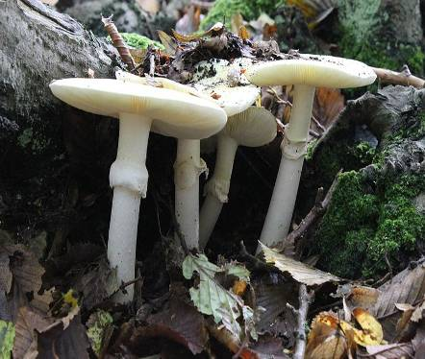
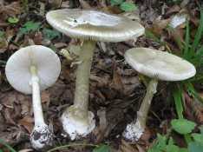
Бледная поганка
Мякоть белая,
мясистая, не меняет
цвет при
повреждении, со
слабовыраженным
вкусом и запахом.
У основания ножки
утолщение и
тонкое белое
кольцо.
Путают с
шампиньоном или
сыроежкой.

Slide 12
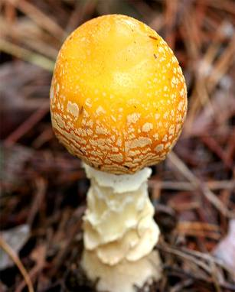
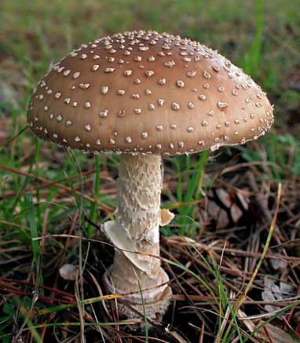
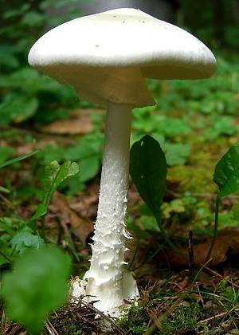
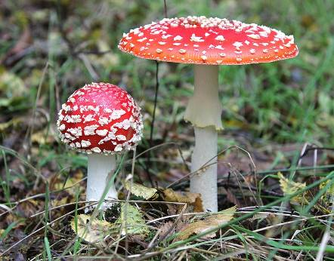
Prezented.Ru
Мухомор
Русское, а также характерное для большинства славянских языков, название «мухомор» возникло из-за массового использования мухомора красного в бытовой санитарии в качестве инсектицида против мух.

Slide 13
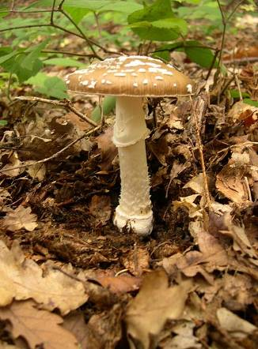
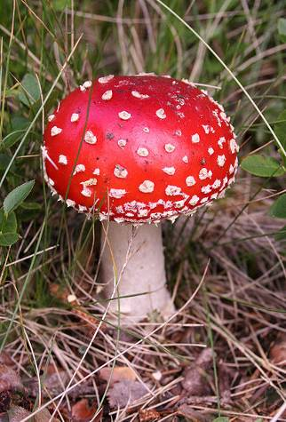
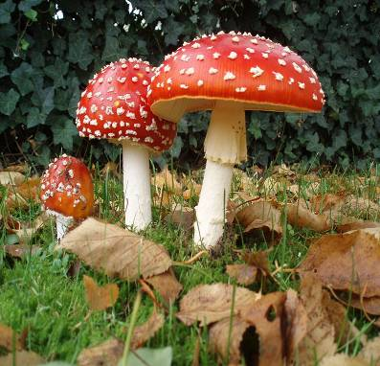
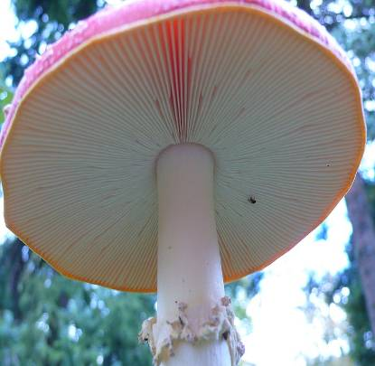
Мухомор
Шляпка толстомясистая, иногда более тонкая, может быть с бугорком, легко отделяется от ножки.
Кожица различных оттенков белого, красного и зелёного цветов, обычно покрыта различными лоскутами или хлопьями.
Ножка цилиндрическая, обычно прямая, часто расширенная в основании.
Мякоть белая, у некоторых видов окрашивается на срезе, с запахом или без.

Slide 14
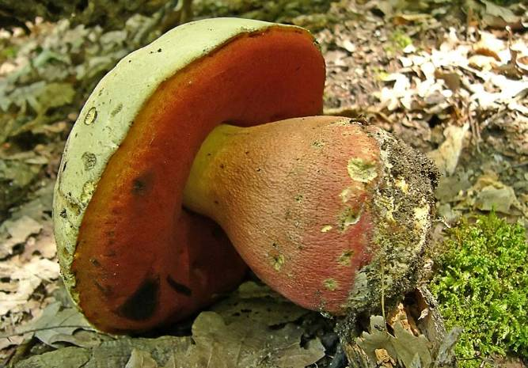
Сатанинский гриб
Шляпка в диаметре достигает 8—30 см, имеет полушаровидную форму, в зрелом возрасте близится к распростёртой, бархатистая на ощупь или гладкая; цвет шляпки бывает: белый, серый, оливково-серый, местами с охряным или желтоватым оттенком, порой с желто-розовыми или же зеленоватыми разводами. Грибная мякоть белого либо желтого цвета, при срезе немного синеет либо же окрашивается в красноватый оттенок. Имеет неприятный запах.

Slide 15
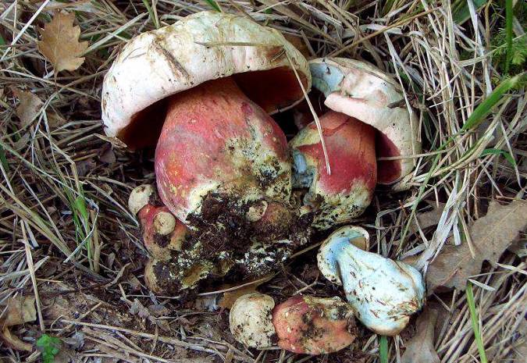
Сатанинский гриб
Ножка Сатанинского гриба 5—15 см в высоту, а также 3—10 см в толщину, поначалу шаровидная либо же яйцевидная, позже клубневидная, реповидная, немного заужена кверху, ближе к ее верху желтовато-красный оттенок, у самого основания — буро-жёлтый.
Гриб можно встретить лиственных лесах с большим количеством света: дубовых, буковых, грабовых, липовых, в основном на известковых почвах. Сатанинский гриб очень ядовит.

Slide 16
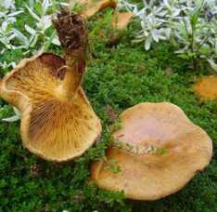
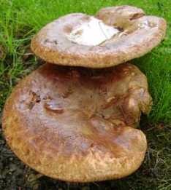
Свинушка тонкая
Имеет также и другие названия: коровья губа, гриб дунька. До определённого времени его относили к категории условно-съедобных грибов, но после многочисленных случаев отравления, гриб начали исследовать более глубоко и причислили его к категории ядовитых грибов .

Slide 17
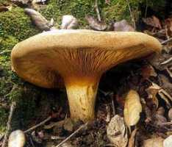
Свинушка тонкая
Шляпка молодой свинушки тонкой плоская с загнутыми краями, по мере созревания становится воронковидной с глубоко завёрнутыми внутрь краями. Поверхность её бархатистая, по цвету буро-коричневая. По размерам может достигать 20 см в диаметре.
Пластинки нисходящие, легко отделяющиеся от шляпки. Цвет желтовато-бурый, после надавливания на них меняют окрас на тёмно-бурый. Ножка гриба толстая, короткая и сплошная. Вырастает до 2-6 см в длину и до 1-2 см в ширину. На ощупь гладкая, цвет такой же, как у шляпки.

Slide 18
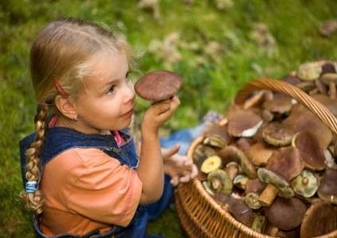
Будь внимателен при сборе грибов.
Изучай внешние признаки грибов.
Знай признаки отличия ядовитых грибов от съедобных.
Не собирай грибы у дорог, у предприятий.
Не собирай грибы старые, перезрелые.
Не срезай гриб, если сомневаешься.
Отваривай грибы в подсоленной воде 30 – 40 минут, слей воду.
Должны
знать!!!
Prezented.Ru

